Slide 1
حولوا الاعداد العشرية الى كسور واكتب بالكلمات

Slide 2
حولوا الاعداد العشرية الى كسور واكتب بالكلمات

Slide 3
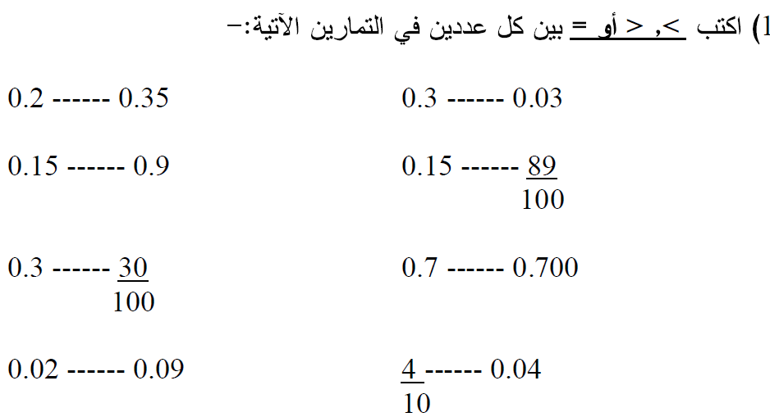
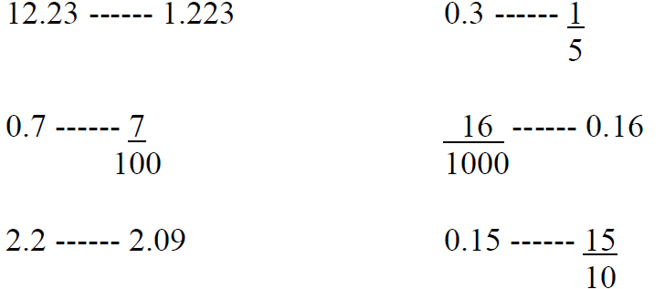

Slide 5
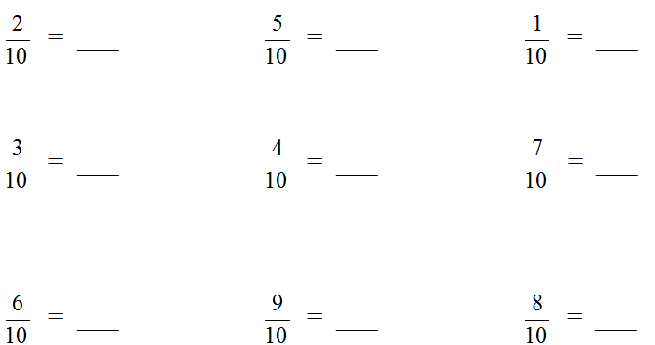
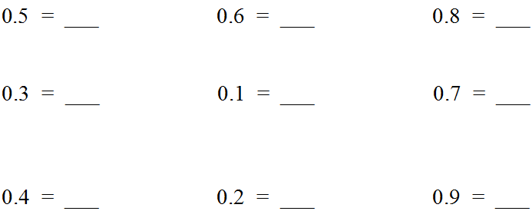
حولوا الكسور الى كسور عشرية وبالعكس

Slide 6
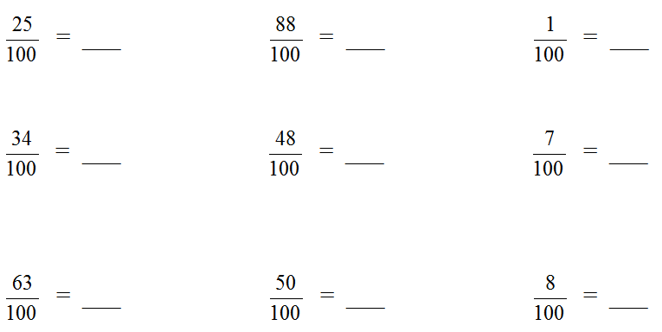
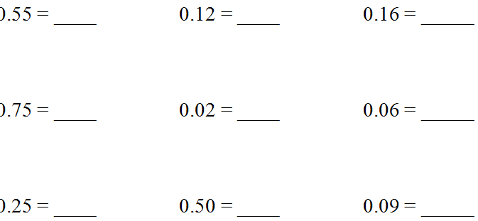
حولوا الكسور الى كسور عشرية وبالعكس

Slide 7
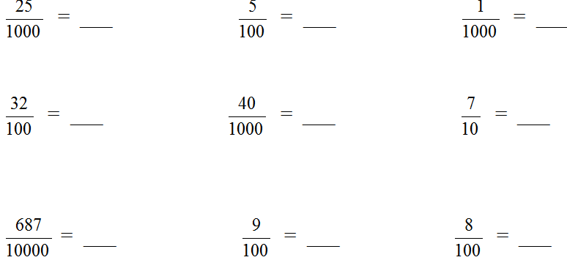
حولوا الكسور الى كسور عشرية وبالعكس

Slide 8
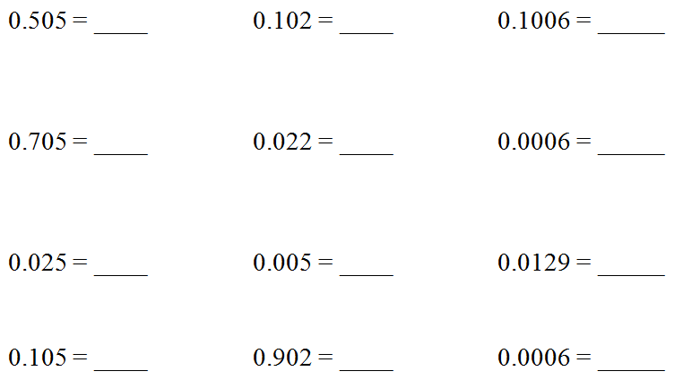
حولوا االكسور العشرية الى كسر وبالعكس

Slide 9
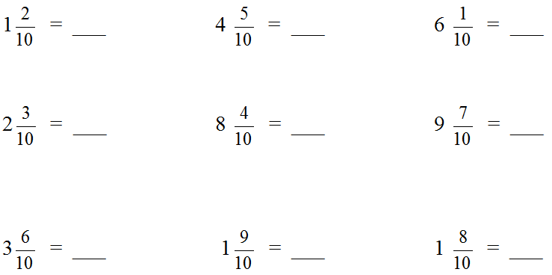
حولوا الاعداد المخلوطة الى كسور عشرية وبالعكس

Slide 10
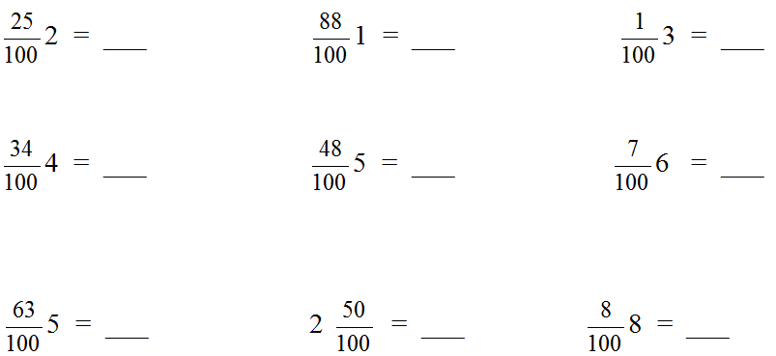
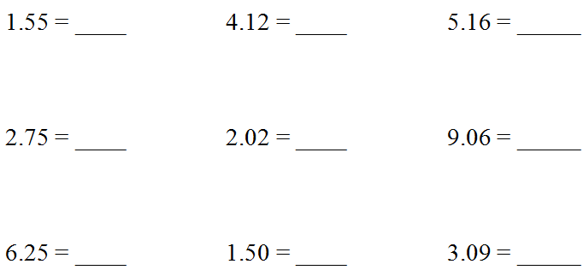
حولوا الاعداد المخلوطة الى كسور عشرية وبالعكس

Slide 11
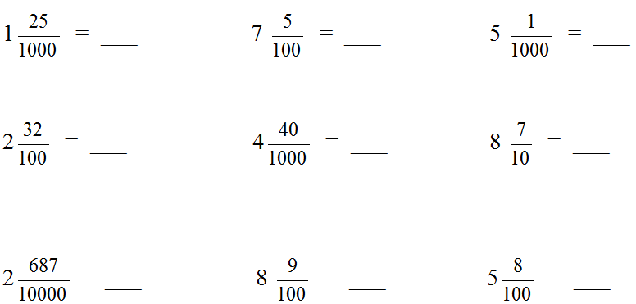
حولوا الاعداد المخلوطة الى كسور عشرية وبالعكس

Slide 12
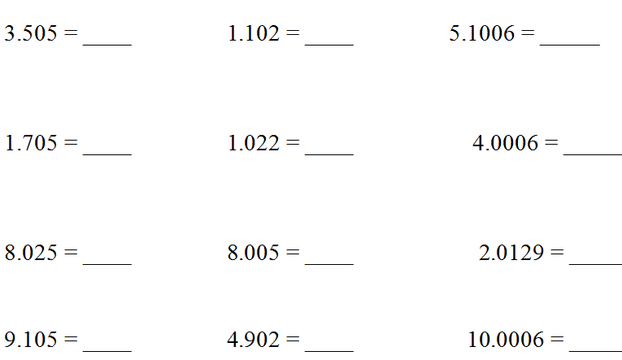
حولوا الكسور العشرية الى اعداد مخلوطة وبالعكس

Slide 13
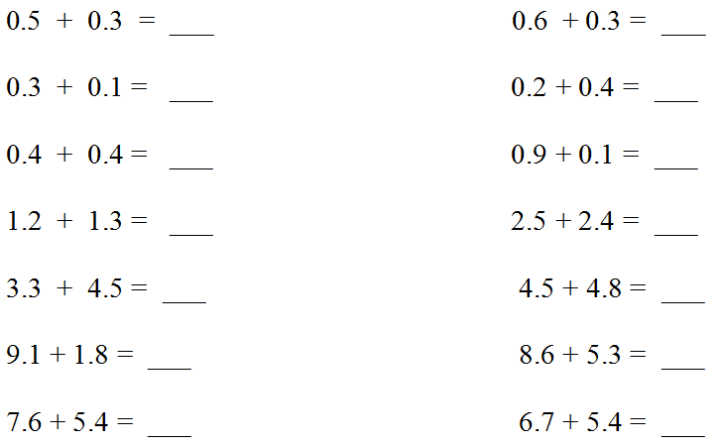
جد مجموع الاعداد العشرية التالية

Slide 14
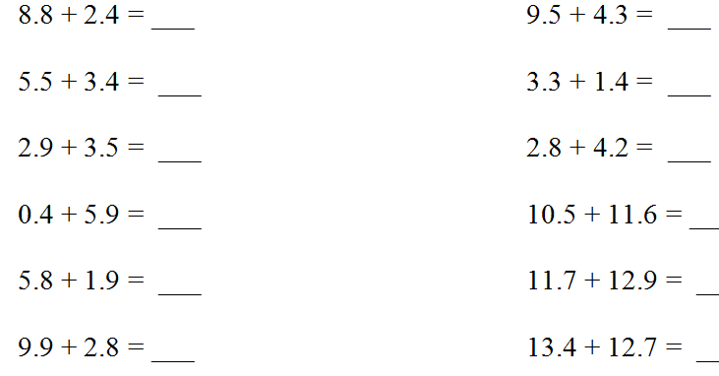
جد مجموع الاعداد العشرية التالية

Slide 15
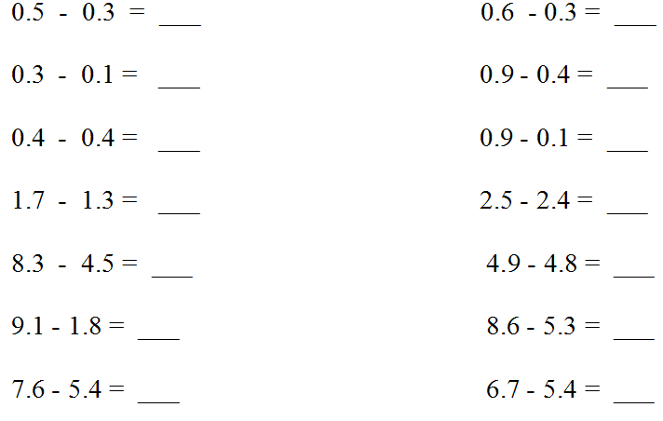
جد الفرق بين الاعداد العشرية التالية

Slide 16
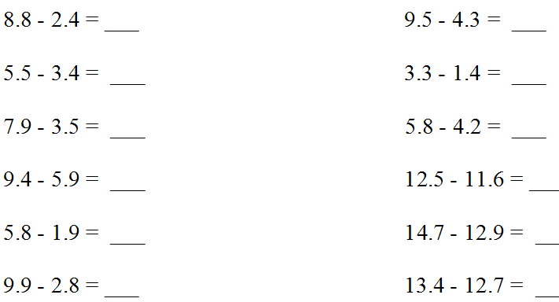
جد الفرق بين الاعداد العشرية التالية

